Slide 1


Творческий отчет
Учителя начальных классов МКОУ СОШ №11
Абдулганиевой Гульсенем Авезовны.

Slide 2

Учить сегодня- сложная задача,
Ученье, как вершина, нас зовет.
Быть современным, грамотным, а это значит -
учить себя, чтоб двигаться вперед!

Slide 3
Включение ребенка в процесс обучения
Игровая деятельность
Эмоциональная ситуация
Работа в парах
Проблемная ситуация

Slide 4



Использование
И К Т
как один из способов активизации познавательной деятельности школьников

Slide 5
Использование ИКТ на уроках позволяет:
индивидуально подойти к ученику,
применяя разноуровневые задания.
активизировать познавательную деятельность учащихся;
проводить уроки на высоком эстетическом уровне (музыка, анимация)

Slide 6
Цель:
Повышение качества обучения
Задачи:
Усиление
интенсивности
урока
Повышение мотивации
учащихся
Усовершенствование
контроля знаний
Повышение объема
выполненных работ
Повышение активности
учащихся на уроке

Slide 7
ИКТ активизируют учебно-познавательную деятельность учащихся:
Получение информации
Практическое применение информации
Проверка полученных знаний

Slide 8
Внедрение ИКТ осуществляется по направлениям:
1.Создание презентаций к урокам
2.Работа с ресурсами Интернет
3.Использование готовых
обучающих программ
4.Разработка и использование
собственных авторских программ

Slide 9
Направления использования ИКТ в начальной школе
1. Копилка уроков
2.Внеклассная деятельность
3.Внеурочная деятельность
4.Развитие творческих способностей
5.Работа с родителями

Slide 10
этапы | направление деятельности | содержание деятельности
1 этап (подготовитель ный) | Выявление учебного материала, требующего компьютерной подачи | § анализ образовательной программы; § анализ тематического планирования; § выбор тем; § выбор типа урока; § выявление особенностей материала данной темы.
2 этап (созидательный) | Подбор и создание информационных продуктов | § подбор готовых образовательных медиаресурсов; § создание собственного продукта (презентационного, обучающего, тренирующего или контролирующего)
3 этап (реализацион ный) | Применение информационных продуктов | § применение на уроках разных типов; § применение во внеклассной работе по предмету; § применение при руководстве научно-исследовательской работы
4 этап (мониторинговый) | Анализ эффективности использования ИКТ | § изучение динамики результатов; § отслеживание рейтинга по предмету.

Slide 11
Рейтинг по предметам 2 класс

Slide 12
Использование ИКТ уместно на любом этапе изучения темы и любом этапе урока
В начале урока с помощью вопросов по изучаемой теме или создания проблемной ситуации
При повторении пройденного материала, для быстрой проверки знаний
На этапе объяснения нового материала, используя таблицы, видеофрагменты, рисунки
На этапе закрепления для определения уровня усвоения темы( показывается не только задание, но и ответ)
Использование тестового контроля

Slide 13


Начало урока - создание проблемной ситуации
м
11
р
3

Slide 14




На этапе повторения, для быстрой проверки знаний
Игра «Разгони тучи!»
+ 16
– 42
40
56
14
– 2
+ 8
32
12
– 4
+ 12
20
17
8
+ 3
+ 9

Slide 15
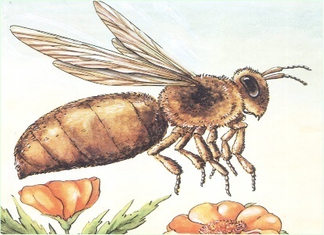
Этап объяснение нового материала
Крылья
Грудь
Голова
Брюшко
Три пары ног
Строение тела

Slide 16
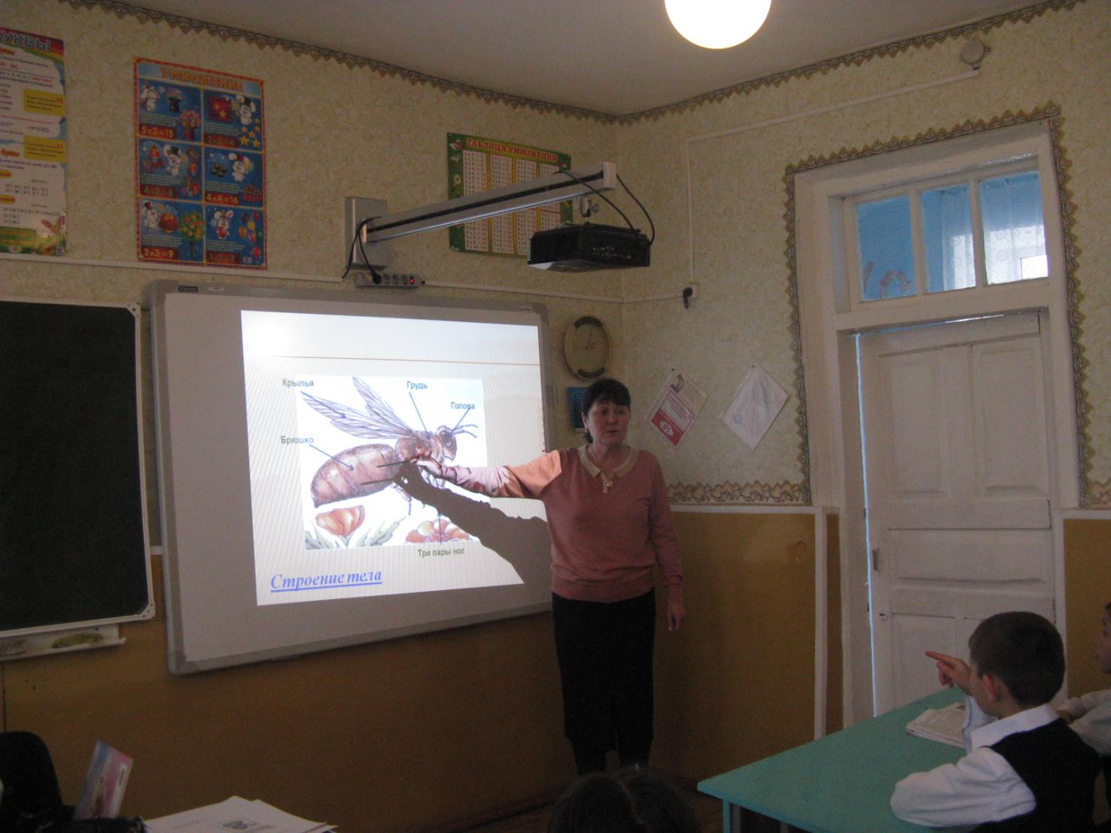

Slide 17
Какие буквы спрятались?
У птиц и зверьков
в лесу свои этажи. Мыши
живут в корнях деревьев.
На этапе закрепления, можно определить
уровень усвоения темы

Slide 18
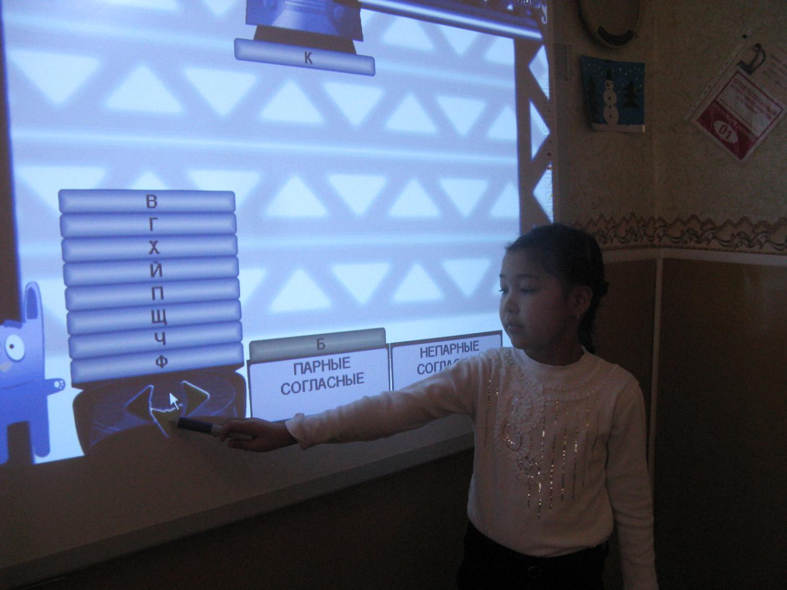

Slide 19

Пользование тестового контроля
б
свя…ь
з
гри…
з
б
п
с
б
г
су…
п
кула…
к
п
к
шка…
в
д
ф
Подумай!
мё…
д
ф
т
морко…ь
в
г
в
фла…
г
ф
к
ж
ж
эта…
ж
малы…
ш
ш
ш
све…
д
з
т
ры…ь
с
т
с

Slide 20
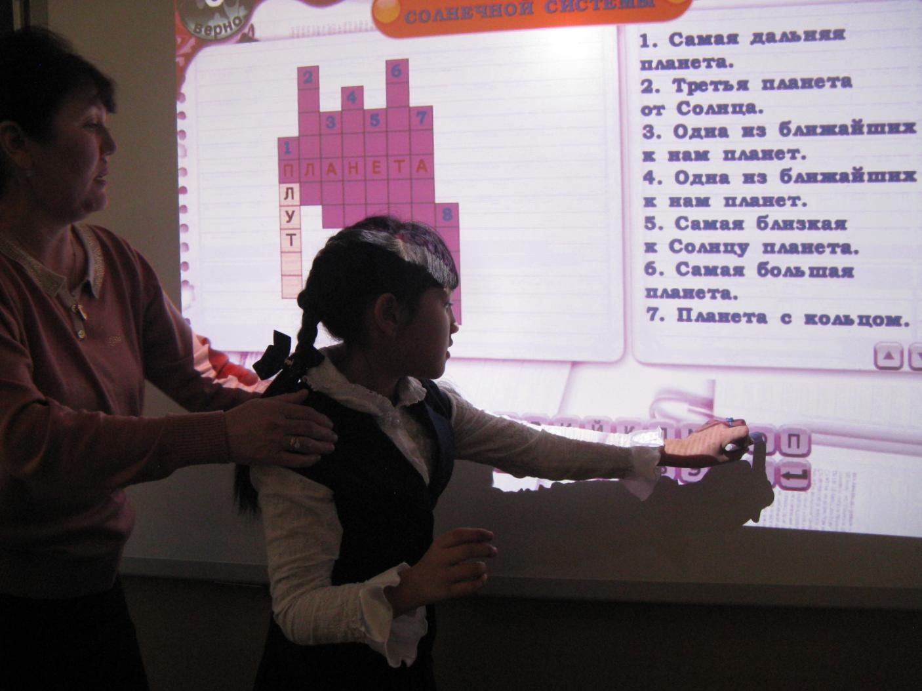

Slide 21
Внеклассная деятельность с применением ИКТ
Классные часы
Исследователь
ская
деятельность
Проведение родительских собраний

Slide 22
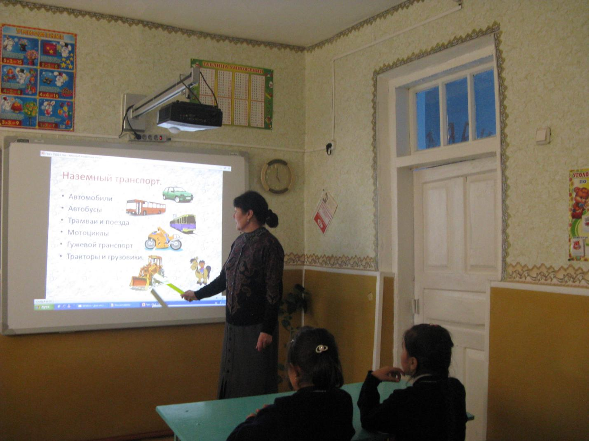

Slide 23
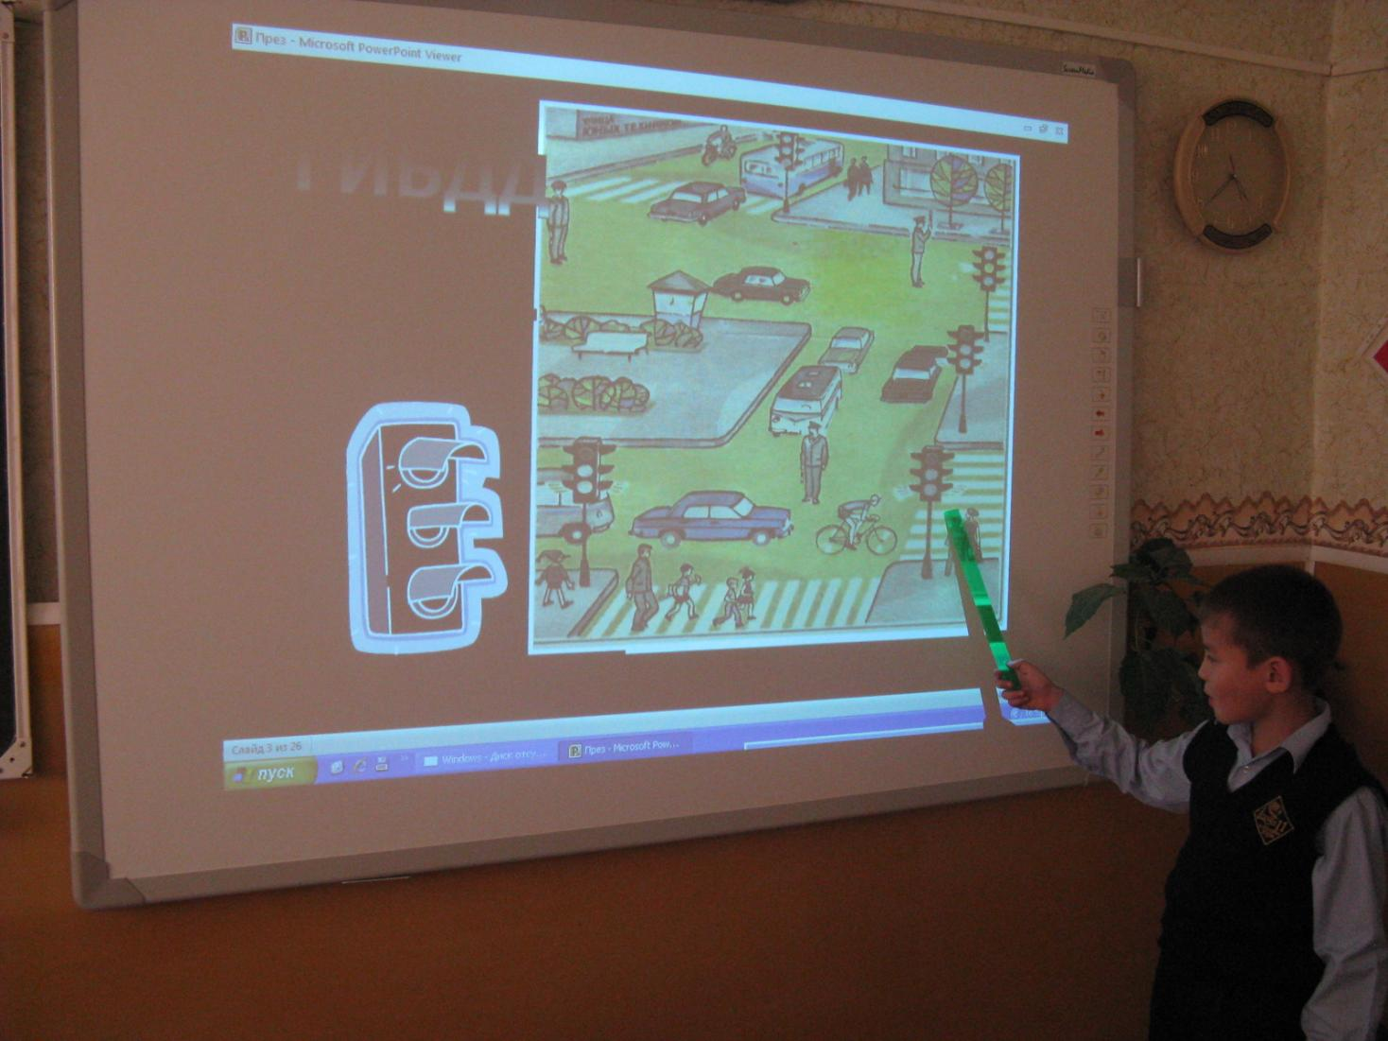

Slide 24
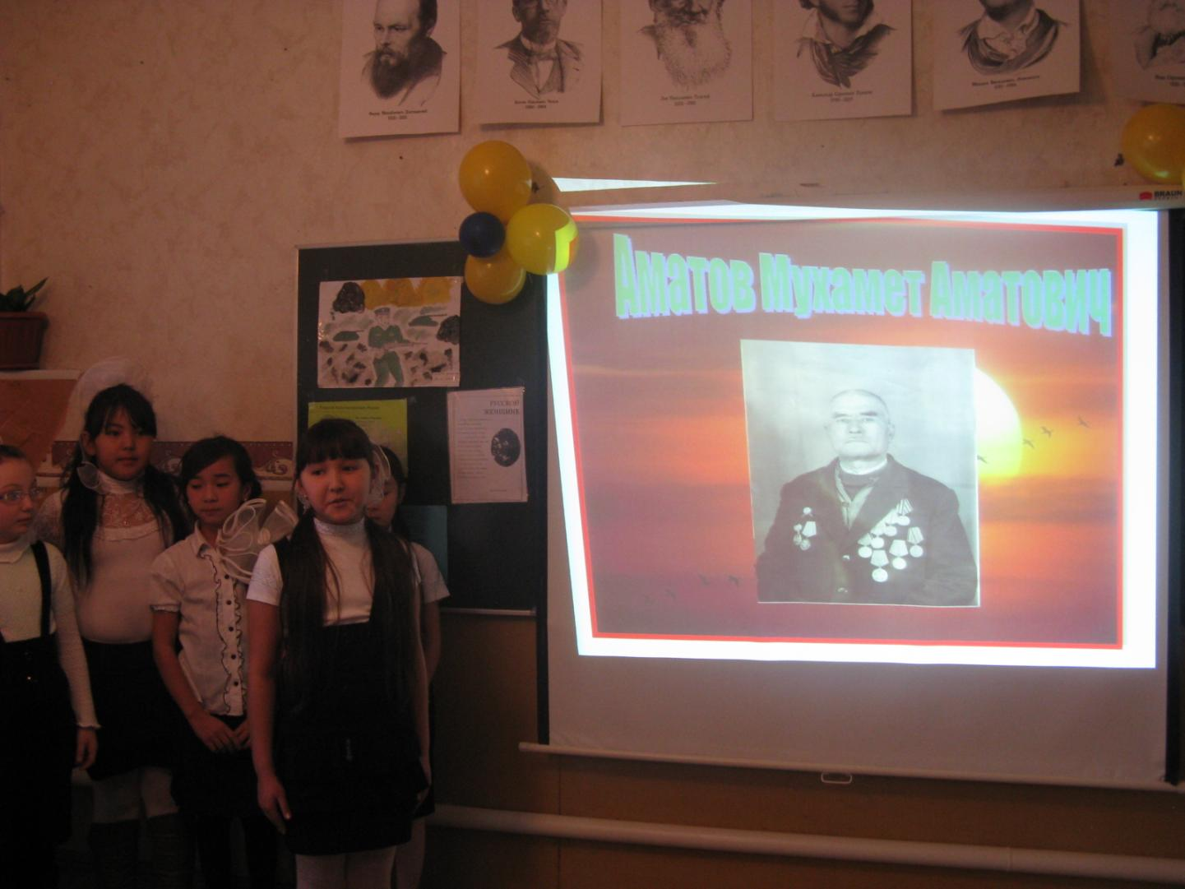

Slide 25
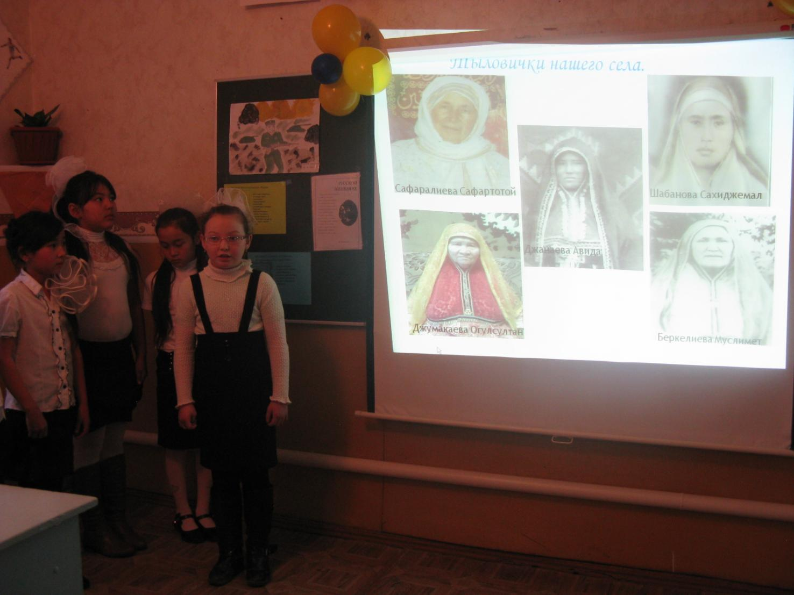

Slide 26
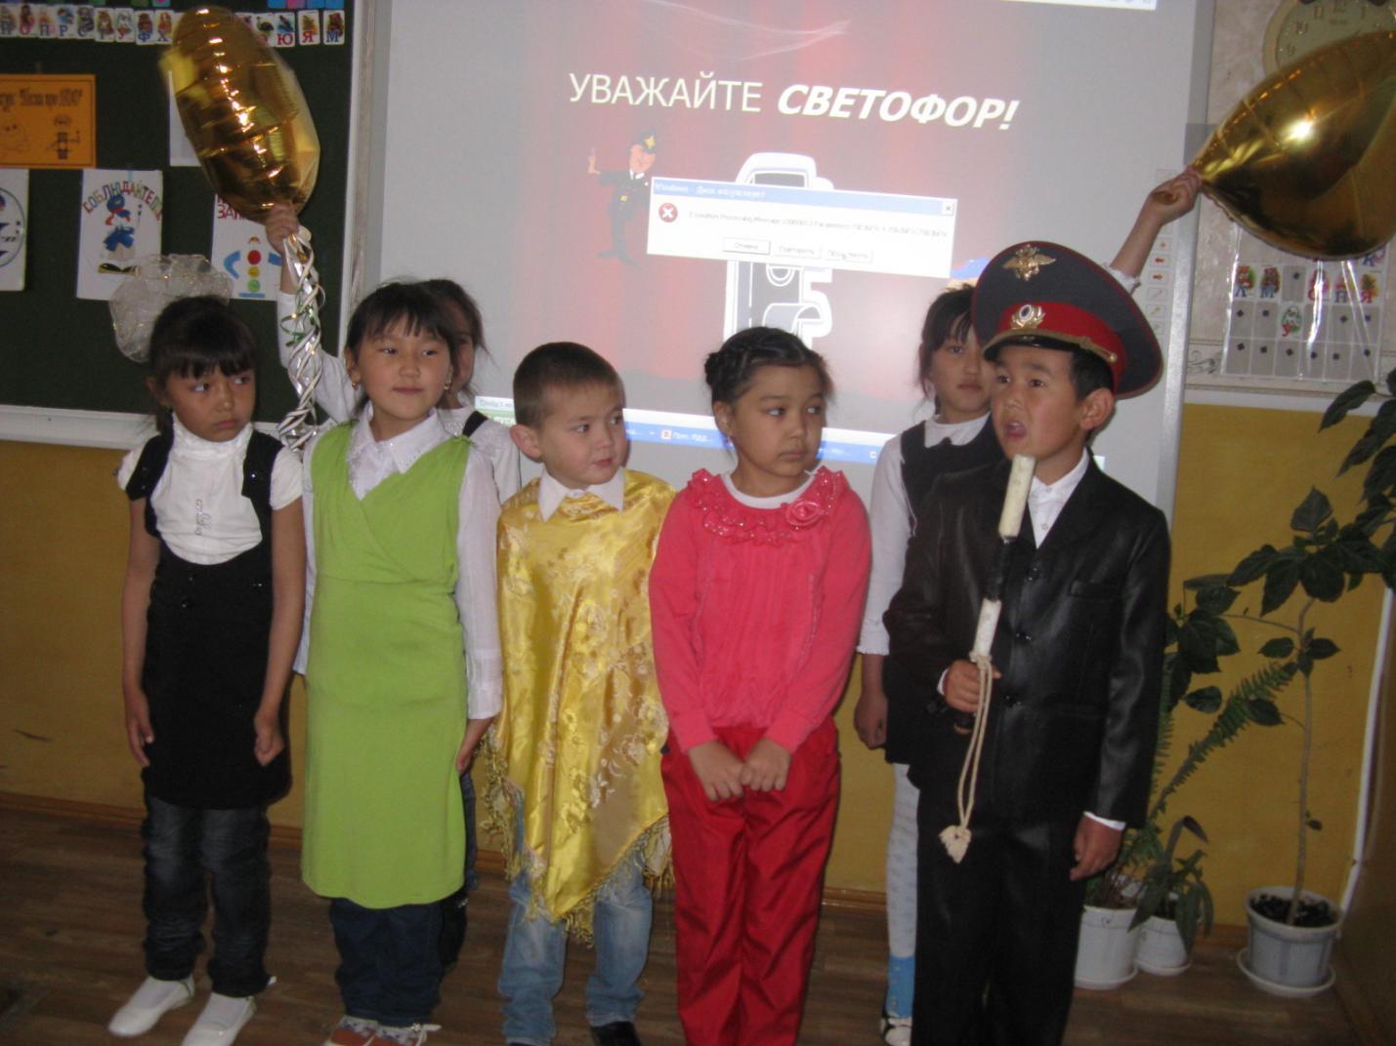

Slide 27
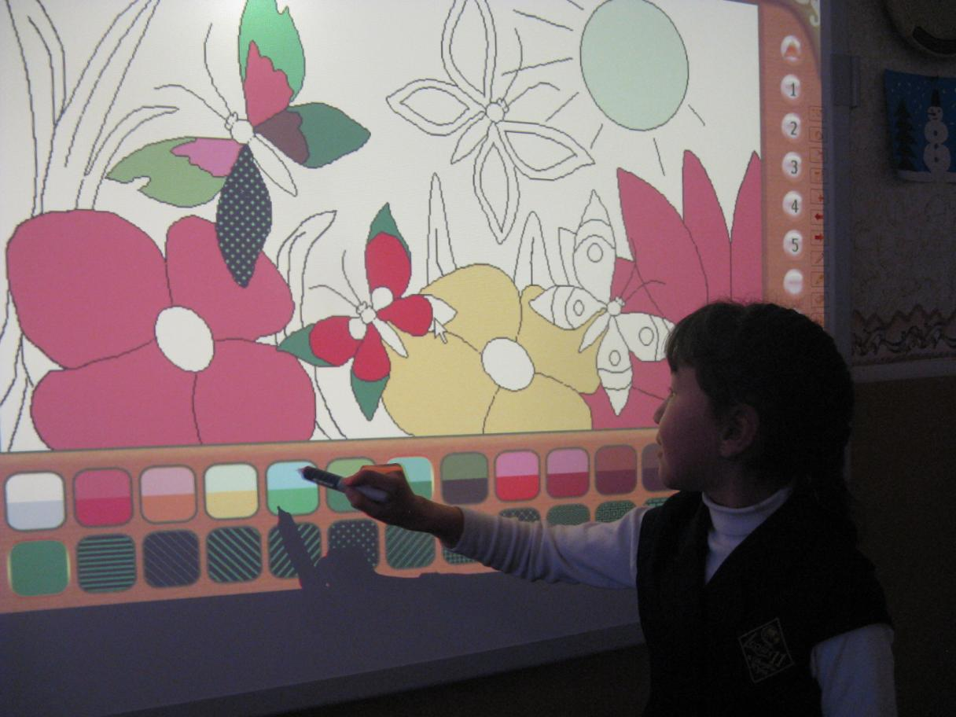
Внеурочная деятельность

Slide 28
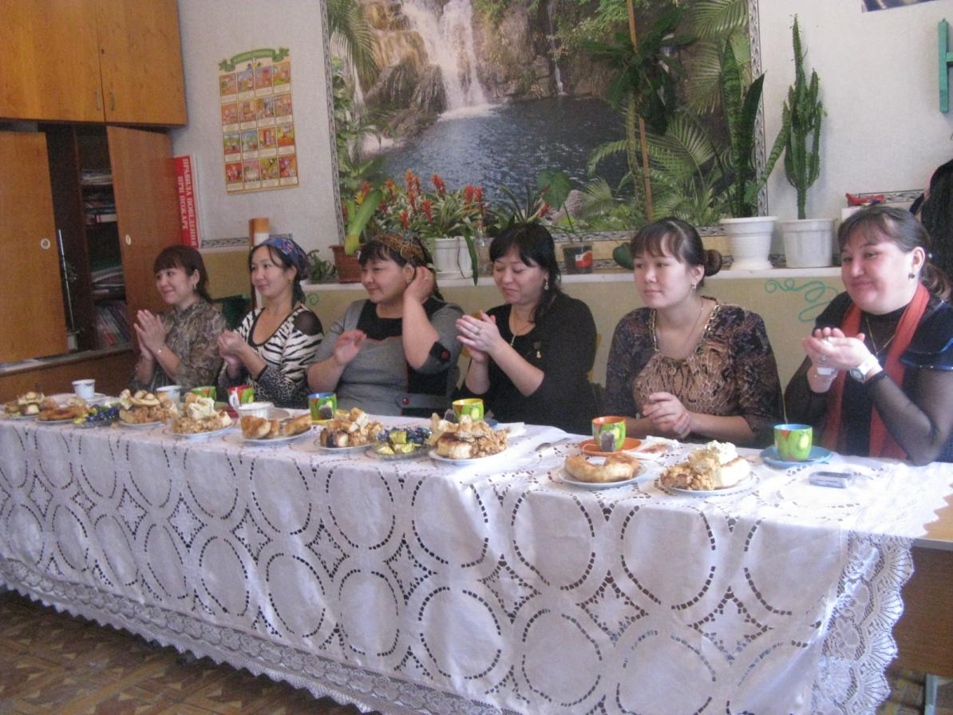
Работа с родителями

Slide 29
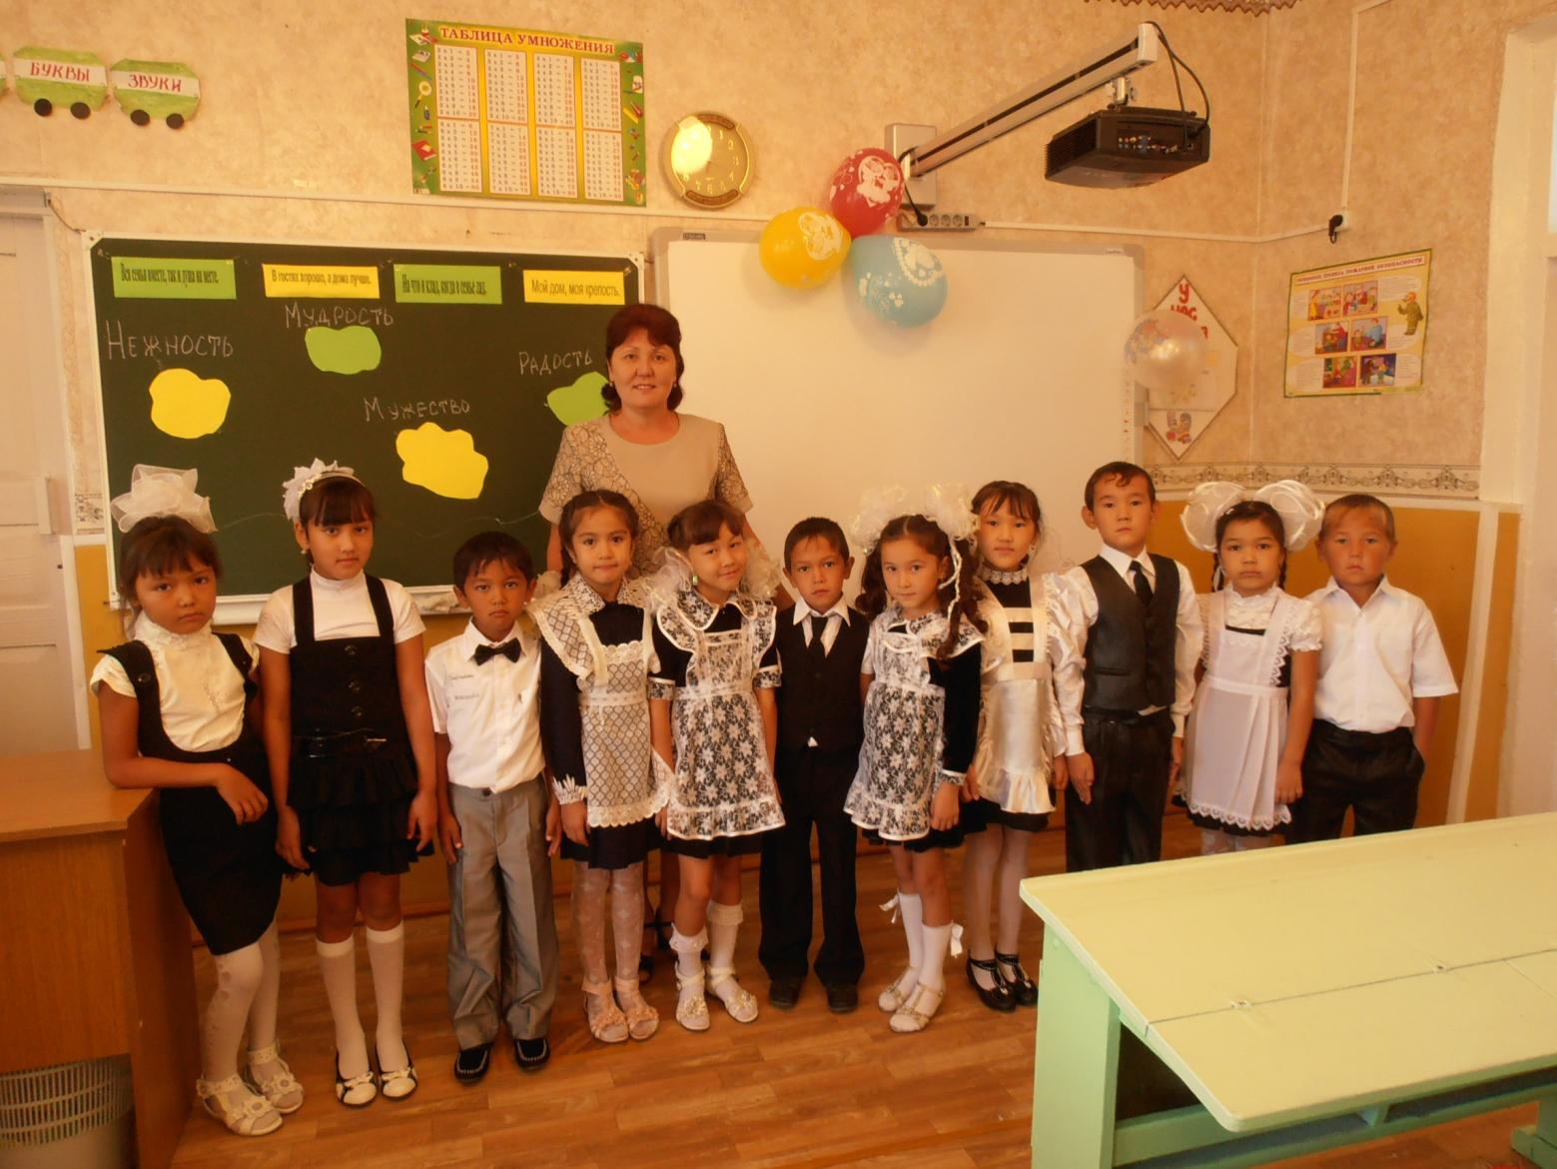

Slide 30


Использование информационно-коммуникативных технологий позволяет:
Обеспечить положительную мотивацию обучения;
Проводить уроки на высоком эстетическом и эмоциональном уровне (музыка, анимация);
Обеспечить высокую степень дифференциации обучения (почти индивидуализацию);
Повысить объем выполняемой на уроке работы в 1,5 – 2 раза;
Усовершенствовать контроль знаний;
Рационально организовать учебный процесс, повысить эффективность урока;
Формировать навыки исследовательской деятельности;
Обеспечить доступ к различным справочным системам,
электронным библиотекам, другим информационным ресурсам.

Slide 31
Использование ИКТ в учебно-воспитательном процессе
Уч. год | Уроки (откр) | Внеуроч деят. | Внекл деят. | Родит. Собр. | Исслед. деят. | Участие в р-ных конкур- сах
2011/ 2012 | 2 | 1 | 6 | 2 | 1 | 1
2012/ 2013 | 3 | 2 | 3 | 2 | 2 | 3

Slide 32

Спасибо
за внимание

